Slide 1

PHÒNG GIÁO DỤC VÀ ĐÀO TẠO QUẬN LONG BIÊN
TRƯỜNG TIỂU HỌC PHÚC LỢI
MÔN: ĐỊA LÍ

Slide 2
KHỞI ĐỘNG

Slide 3
GIỚI THIỆU VỀ NHỮNG BÃI BIỂN EM BIẾT VÀ TỪNG ĐƯỢC GHÉ THĂM !

Slide 4
Bài 5: Vùng biển nước ta

Slide 5
MỤC TIÊU
Trình bày được một số đặc điểm của vùng biển nước ta
Chỉ lược đồ vùng biển nước ta, một số điểm du lịch, bãi biển nổi tiếng
Nêu được vai trò của biển đối với khí hậu, đời sống và sản xuất.
Nhận biết được sự cần thiết phải bảo vệ và khai thác tài nguyên biển một cách hợp lí.

Slide 6
KHÁM PHÁ

Slide 7
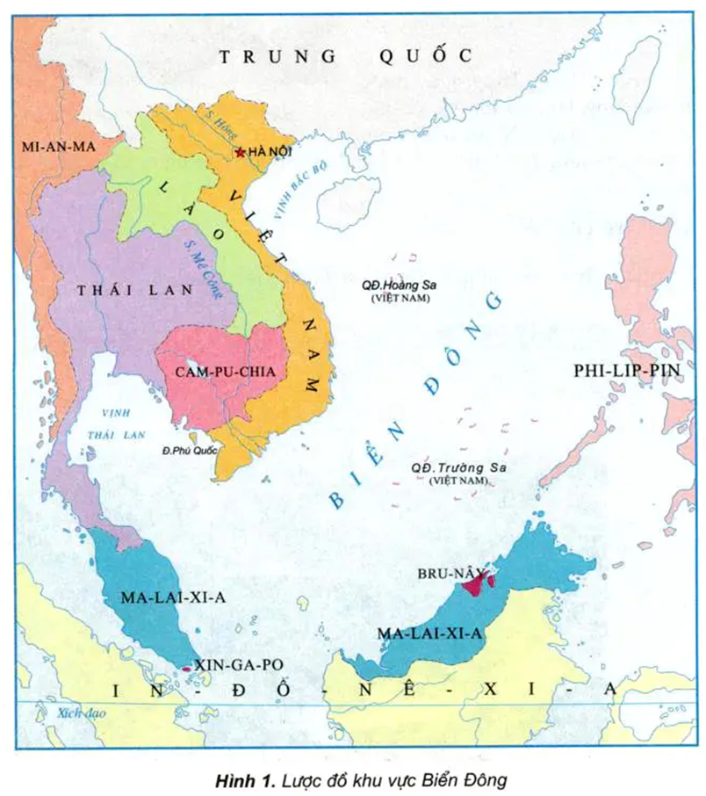

Slide 8
1. Vùng biển nước ta
- Là một bộ phận của biển Đông.
Biển Đông bao bọc ở những phía nào của phần đất liền Việt Nam ?
- Biển bao bọc phía đông, nam và tây nam phần đất liền nước ta.

Slide 9
2. Đặc điểm của vùng biển nước ta:
Đọc thông tin trong SGK
- Tìm những đặc điểm của biển Việt Nam
- Mỗi đặc điểm trên có tác động thế nào đến đời sống và sản xuất của nhân dân ta ?

Slide 10

Đặc điểm của vùng biển nước ta | Ảnh hưởng của biển đối với đời sống và sản xuất
Nước không bao giờ đóng băng.
Thuận lợi cho giao thông và đánh bắt hải sản.
Miền Bắc và miền Trung hay có bão.
Gây nhiều thiệt hại cho tàu thuyền và những vùng ven biển.
Hằng ngày, nước biển có lúc dâng lên, có lúc hạ xuống, đó là thủy triều.
Nhân dân ven biển thường lợi dụng thủy triều để lấy nước làm muối, ra khơi đánh bắt hải sản,...

Slide 11

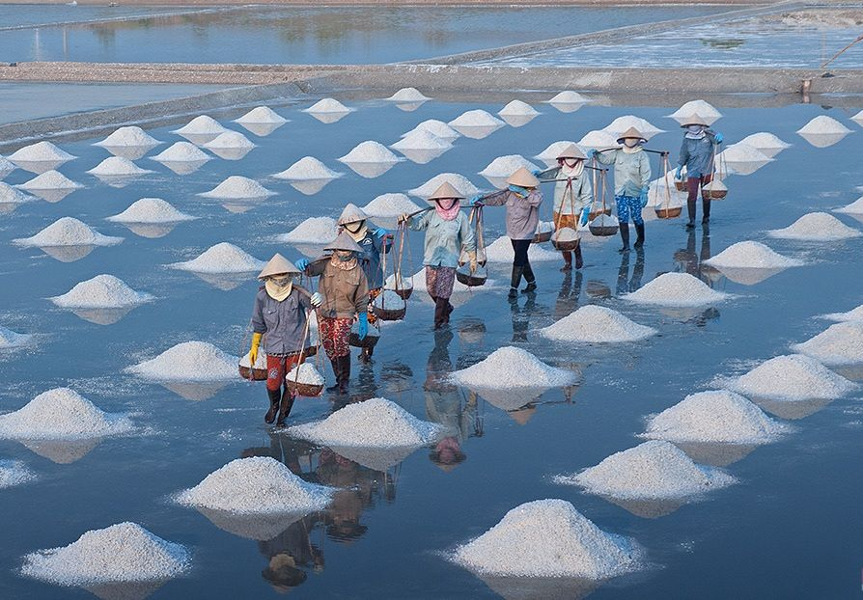
Sản xuất muối

Slide 12
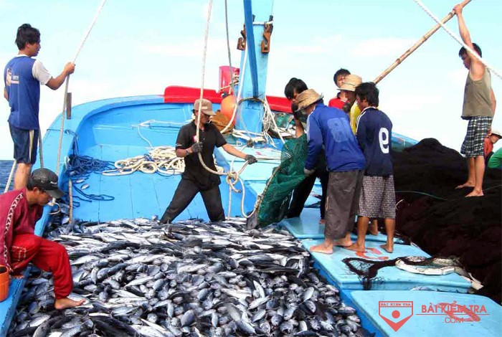
Đánh bắt cá

Slide 13


3. Vai trò của biển
- Điều hòa khí hậu.
Là nguồn tài nguyên lớn, cho ta dầu mỏ,
muối, cá, tôm, ...
Là đường giao thông trong nước và quốc tế.

Slide 14
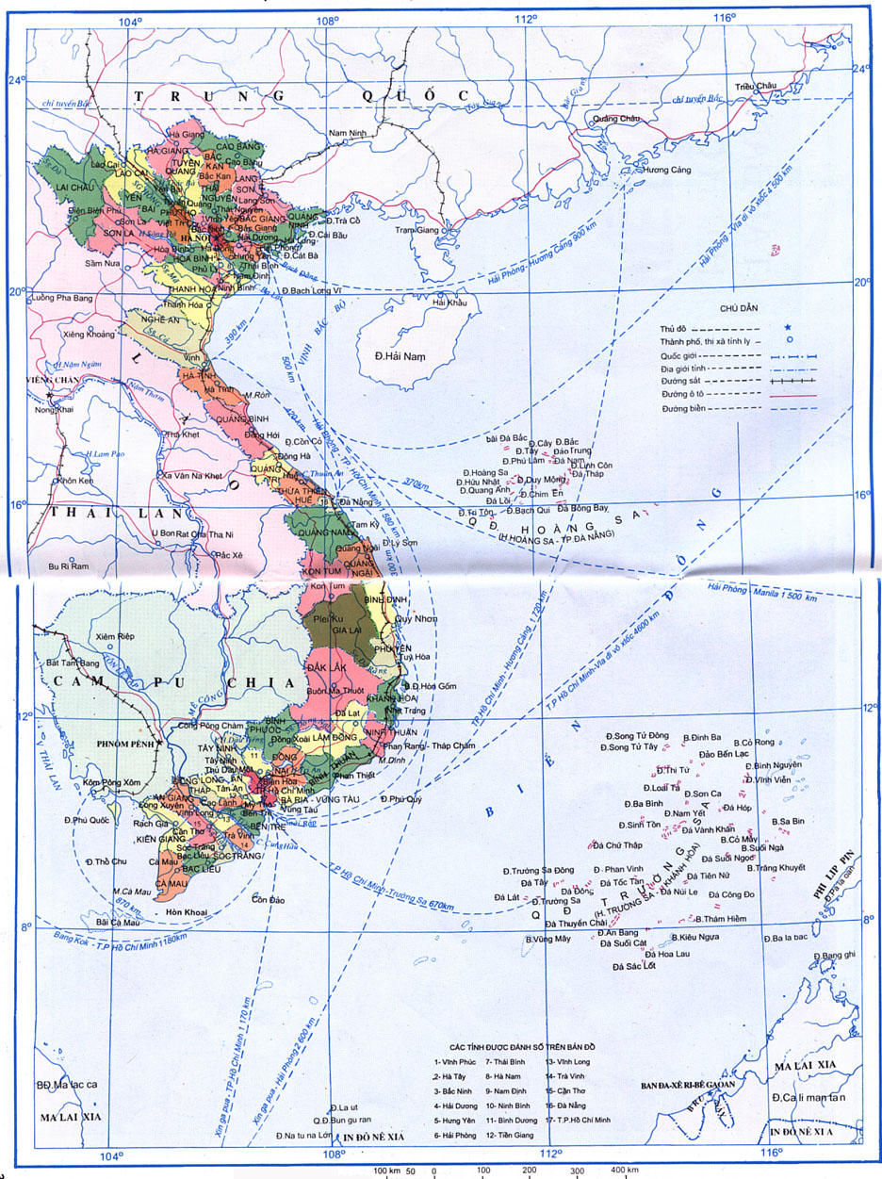

Slide 15
Chúng ta cần bảo vệ, giữ gìn và khai thác tài nguyên biển một cách hợp lí.

Slide 16
CÙNG ĐI DU LỊCH TỚI VÙNG BIỂN NƯỚC TA

Slide 17
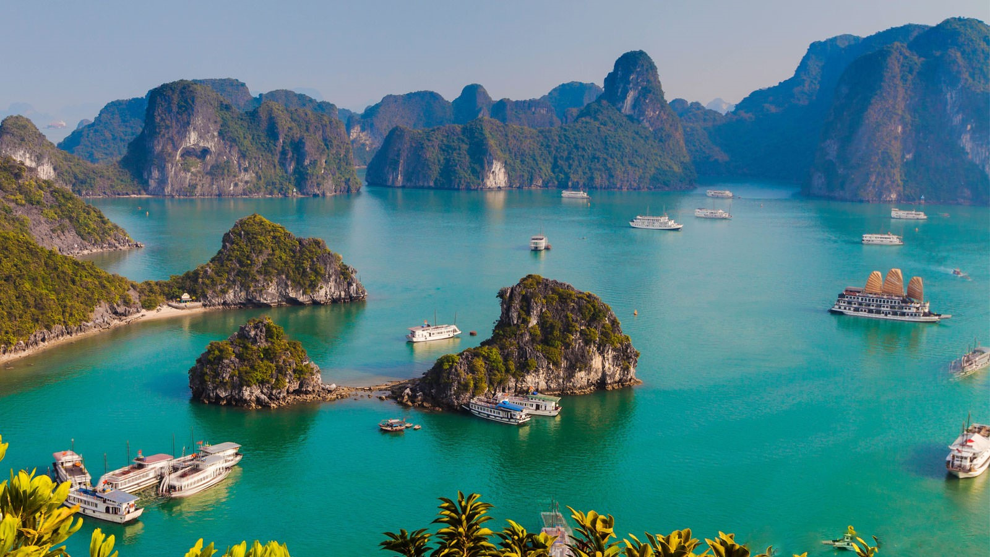
Vịnh Hạ Long

Slide 18
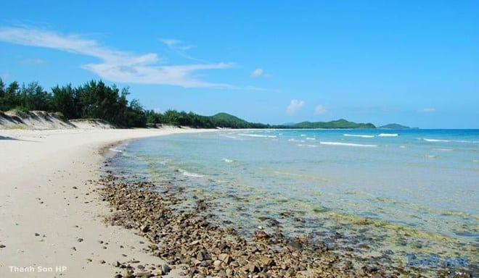
Trà Cổ

Slide 19
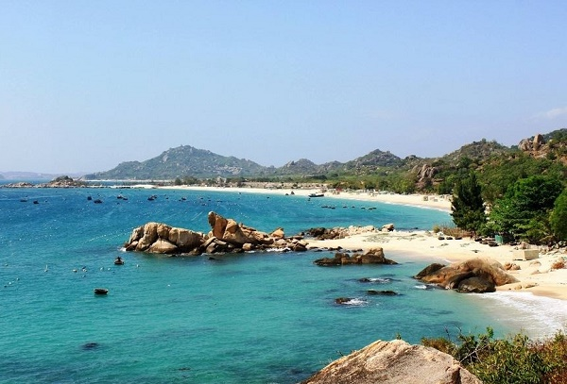
Cô Tô – Quảng Ninh

Slide 20
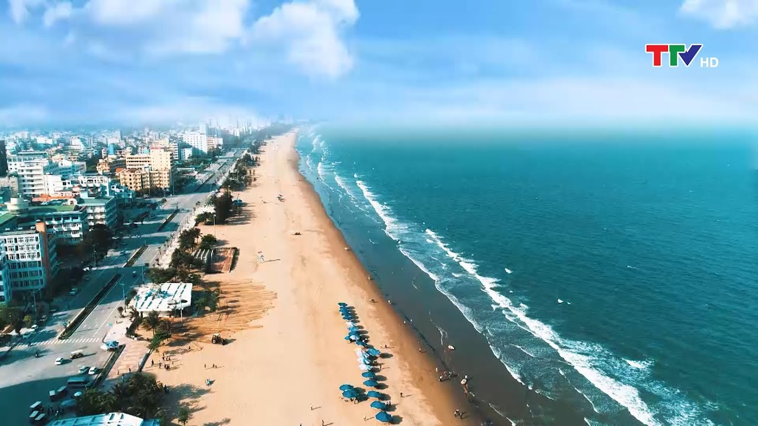
Sầm Sơn

Slide 21
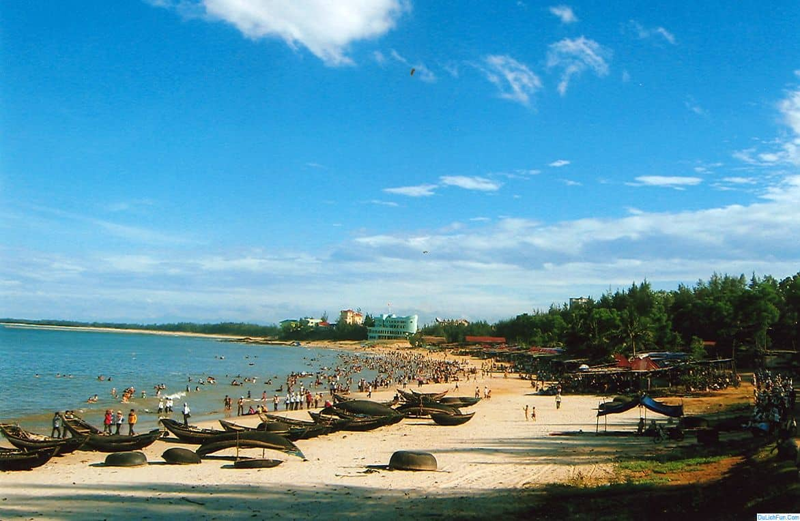
Cửa Tùng – Quảng Trị

Slide 22
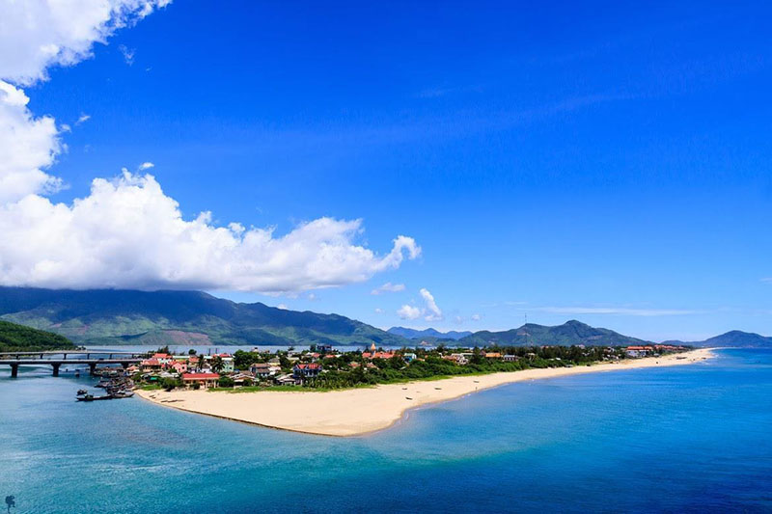
Lăng Cô - Huế

Slide 23
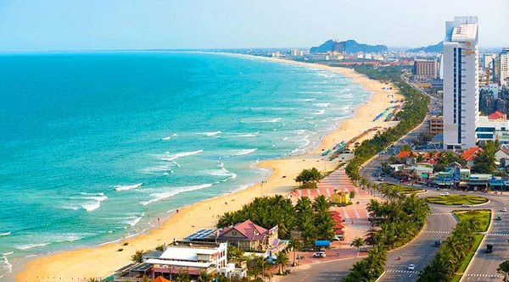
Mỹ Khê – Đà Nẵng

Slide 24
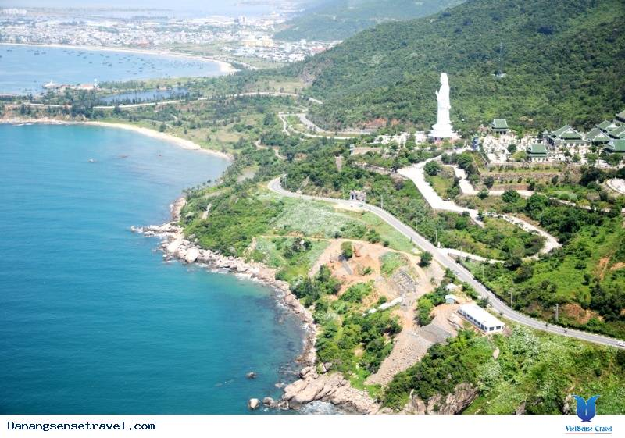
Bán đảo Sơn Trà - Đà Năng

Slide 25
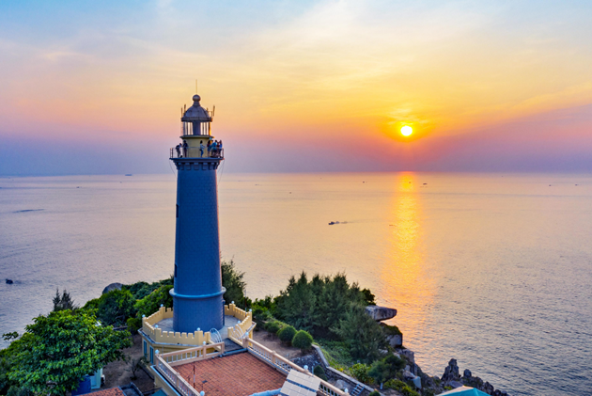
Đại Lãnh – Phú Yên

Slide 26
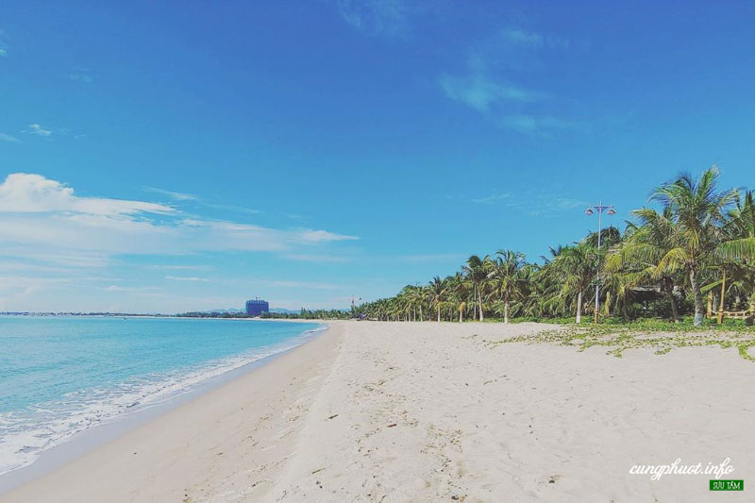
Phan Rang

Slide 27
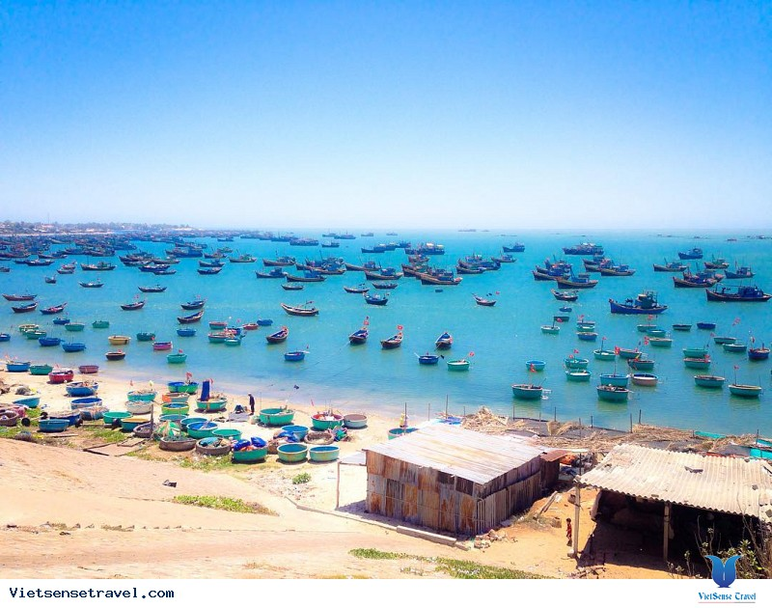
Mũi Né – Phan Thiết

Slide 28
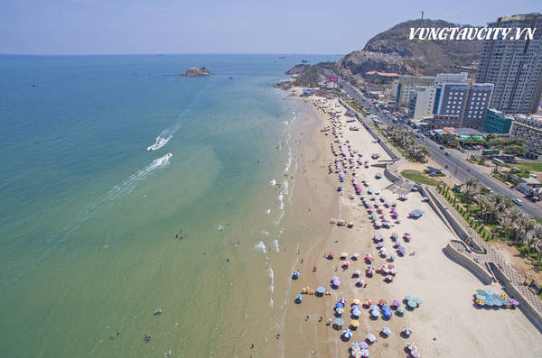
Vũng Tàu

Slide 29
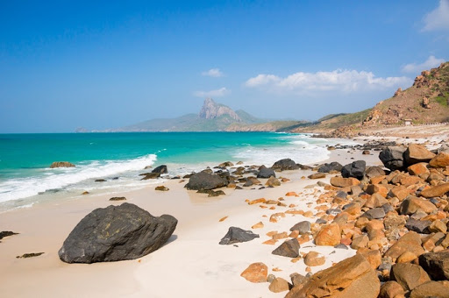
Côn Đảo

Slide 30
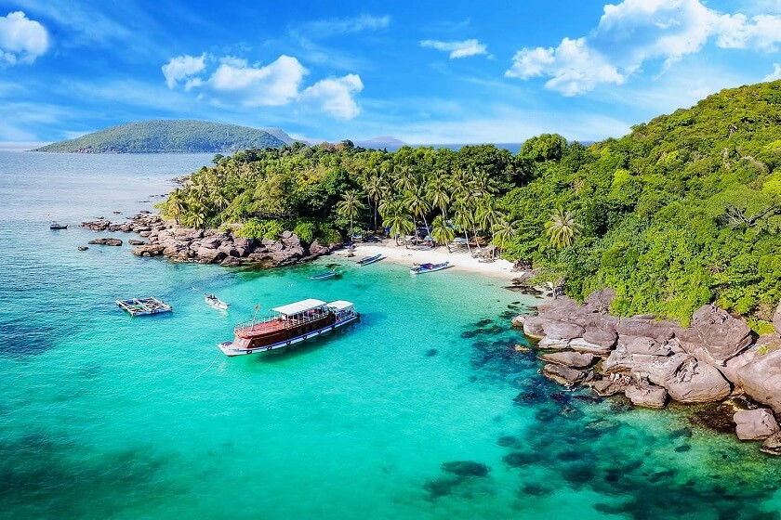
Phú Quốc

Slide 31
GHI NHỚ
Vùng biển nước ta là một bộ phận của biển Đông. Biển điều hòa khí hậu, là nguồn tài nguyên và là đường giao thông quan trọng. Ven biển có nhiều nơi du lịch, nghỉ mát hấp dẫn.

Slide 32
VẬN DỤNG

Slide 33
Kể với người thân về những biển mà mình đã biết thêm sau bài học
Tìm thêm những bãi biển đẹp của nước ta.
Chuẩn bị bài sau : ĐẤT VÀ RỪNG

